Slide 1
仮想化を現場でどう使っていく?
RemoteApp + Hyper-V + VDI + RD-Gateway + Network

Slide 2
0.自己紹介
村嶋修一/MURA
千葉県松戸市在住
都内の独立系SIerでアプリケーション/インフラネットワーク両方のSA/コンサルっぽい事しています
本/雑誌書いています(過去形?)
MS MVP for Windows Server Networking 改め Virtual Machine: Networking
http://www.vwnet.jp
mura@vwnet.jp
Twitter: @Murashima

Slide 3
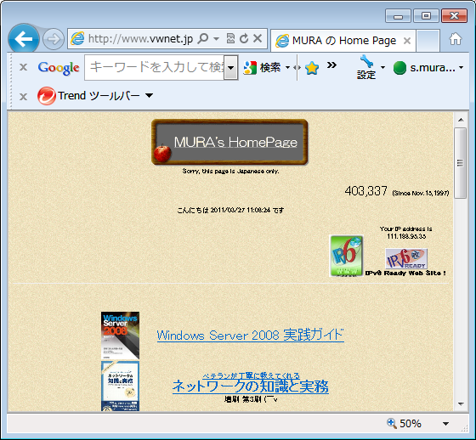
0.1 http://www.vwnet.jp

Slide 4
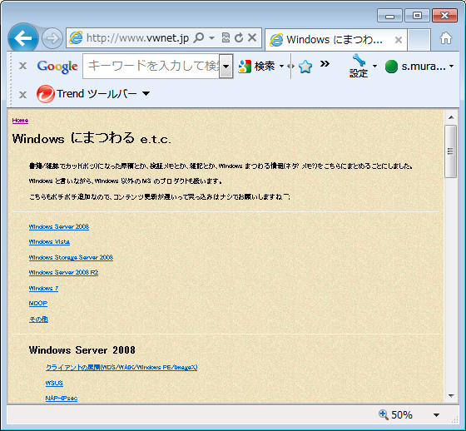
0.2 Windows にまつわる e.t.c.

Slide 5
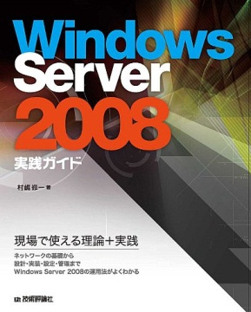
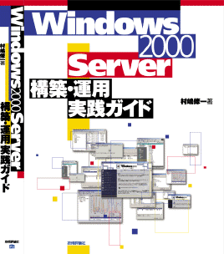
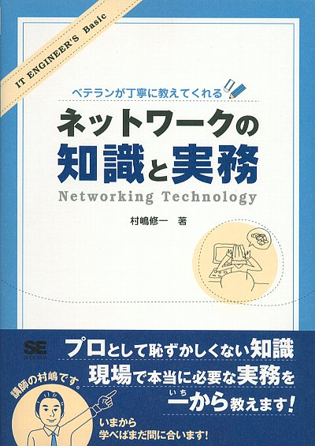
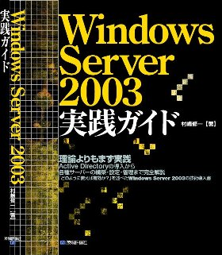
0.3 こんな本書きました

Slide 6
Agenda
1 いきなりデモ
2 RemoteAppってこんな使い方ができます
3 クライアントOSのRemoteApp
4.RmoteApp提供クライアントOSの入れ物としてHyper-Vを使う
5.RemoteAppのプラットフォームとしてVDIを使う
6.RemoteApp を社外で使う
7.外部からの接続がIPv6しか提供されていない環境だったらどうする?

Slide 7
1.いきなりデモ
XP Mode も MED-V も使わずにWindows 7 で IE6 が使える

Slide 8
予備知識:Microsoft の仮想化領域
仮想化領域 | 概要 | プロダクト
サーバー | サービスによるOSの仮想化 | Hyper-V
プレゼンテーション | 表示の仮想化 | Remote Desktop RemoteApp VDI(+サーバー仮想化)
デスクトップ | アプリケーションによるOSの仮想化 | Virtual PC XP Mode(+プレゼンテーション仮想化) MED-V(+プレゼンテーション仮想化)
アプリケーション | アプリケーション動作環境の仮想化 | App-V

Slide 9
1.1 こんな感じで動いています

Slide 10
1.2 もう少し詳しく

Slide 11
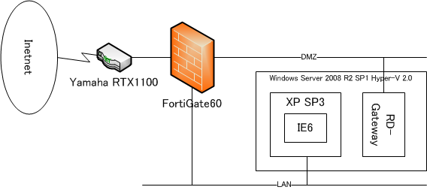
1.3 更に詳しく

Slide 12
1.4 RemoteAppって何?
アプリケーションサイズのリモートデスクトップ
利用者からはローカールアプリケーションぽく見える
デスクトップ全部を持ってくるわけではないので邪魔にならない

Slide 13
2.RemoteApp ってこんな使い方ができます
意外と使い勝手が良い RemoteApp

Slide 14
2.1 社内での利用
アプリケーションをインストールしたくない
OS非互換対策
同居できない複数バージョンのアプリケーションを同時に使う
Netbook とかの非力なマシンでヘビーな処理をする

Slide 15
2.2 社外での利用
非TCP系のVPNがつながらない環境対策
ローカルディスクにデーターを置きたくない
ローカルディスクにアプリケーションを置きたくない
細い回線の先でネットワーク的に重い処理をする
デスクトップ環境とモバイル環境の統合
緊急在宅勤務
NetCaffeとかのテンポラリ環境からの業務システム利用

Slide 16
3.クライアントOSのRemoteApp
XP / Vista / 7 も RemoteApp
ホストになれる

Slide 17
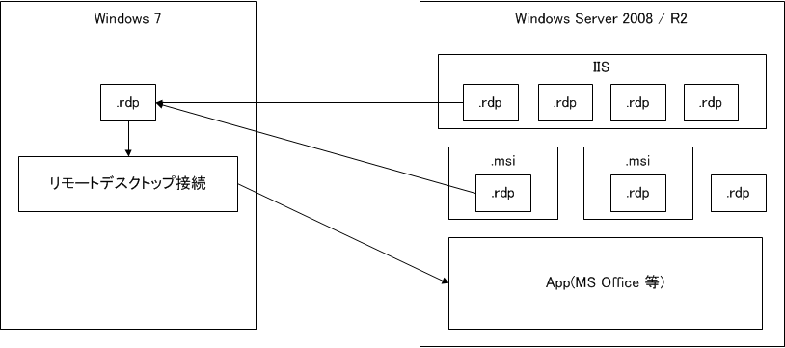
3.1 Windows Server 2008 R2 の RemoteApp

Slide 18
3.2 RemoteApp は Windows Server だけの機能じゃない
Windows Server 2008 R2 の RemoteApp は、Windows Server 2008 R2 で動作が保証されているアプリケーションに限定されるのがネック
Windows Server 2008 / R2 のRemoteAppは、リモートデスクトップ提供機能を使って、Windows Server にインストールされているアプリケーションをアプリケーションサイズのリモートデスクトップとして提供している
Windows Client OS には、標準でリモートデスクトップを提供する機能がついている
XP ModeのアプリケーションはRemoteAppテクノロジーで提供されている。つまり、XPでもRemoteApp提供ができる。(要KB961742)
Windows 7には標準でRemoteApp提供機能が組み込まれている
VistaにKB961741をインストールするとRemoteApp提供ができるようになる

Slide 19
3.3 実装方法
リモートデスクトップを有効にする
RemoteApp提供に必要なKBをインストール(7は不要)
RemoteApp提供するアプリケーションをレジストリに登録
これだけ!!!

Slide 20
3.4 使い方
RemoteApp用の.rdpを作成(テキストエディタ)
.rdpを使ってリモートデスクトップ接続をする
これだけ!!!

Slide 21
3.5 制限事項
クライアントOSなので、1ユーザーが占有
複数ユーザーが使うのであれば、その数分のRemoteApp提供OSが稼働している必要がある

Slide 22
4.RmoteApp提供クライアントOSの入れ物として Hyper-Vを使う
省電力にも効果あり

Slide 23
4.1 小規模展開ならこんなに簡単
Hyper-Vを立てる
子パーティションにクライアントOSをインストール
RemoteAppの設定
sysprep
差分ディスクで必要数分の子パーティションへ展開
必要に応じてGPOコントロール
.rdpを作って配布

Slide 24
4.2 メリット
クライアントOSを稼働させる物理マシンが不要
クライアントOSとして使用するのがVista/7であれば、Windows Server 2008 R2 SP1で提供されたDynamic Memoryの恩恵が大
Xeon 5500番台以降であればコアパーキングが効くので、アイドリング時の消費電力が抑えられる
環境構築が簡単
RDライセンスサーバーが不要

Slide 25
4.3 デメリット
常に子パーティションが起動している
占有割り当てしかできない

Slide 26
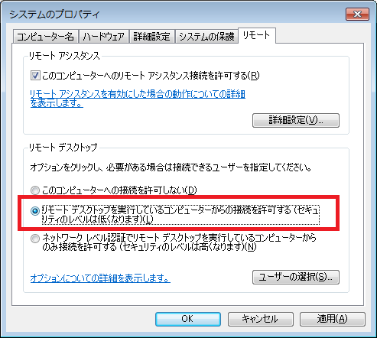
4.4.1 リモートデスクトップを有効にする

Slide 27
4.4.2 RemoteAppとして公開するアプリケーションをレジストリに登録
名前 | タイプ | 値 | 備考
CommandLineSetting | DWORD | 0
IconIndex | DWORD | 0
IconPath | 文字列 | アイコンのパス | 必要に応じて
Name | 文字列 | アプリケーション名
Path | 文字列 | アプリケーションのパス
RequiredCommandLine | 文字列 | 起動時の引数 | 必要に応じて
SecurityDescriptor | 文字列 | セキュリティ記述子 | 必要に応じて
ShortPath | 文字列 | アプリケーションの短縮パス | 必要に応じて
ShowInTSWA | DWORD | 1
VPath | 文字列 | アプリケーションのパス

Slide 28
4.4.2.1 IE6.reg(サンプル)
Windows Registry Editor Version 5.00 [HKEY_LOCAL_MACHINE\SOFTWARE\Microsoft\Windows NT\CurrentVersion\Terminal Server\TsAppAllowList\Applications\IE6] “CommandLineSetting”=dword:00000000 “IconIndex”=dword:00000000 “Path”=“C:\\Program Files\\Internet Explorer\\IEXPLORE.exe” “VPath”=“C:\\Program Files\\Internet Explorer\\IEXPLORE.exe” “ShowInTSWA”=dword:00000001 “Name”=“Internet Explorer 6”

Slide 29
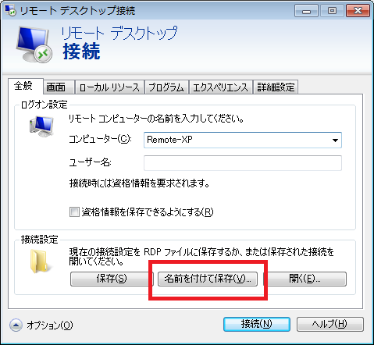
4.4.2.2 IE6.rdpの作り方
リモートデスクトップ接続でターゲットに接続
名前を付けて保存
RemoteApp用の設定を追加

Slide 30
4.4.2.3 対XP用の追加設定
disableremoteappcapscheck:i:1 alternate shell:s:rdpinit.exe remoteapplicationmode:i:1 remoteapplicationprogram:s:||公開名 remoteapplicationname:s:アプリケーション名 remoteapplicationcmdline:s: drivestoredirect:s:* prompt for credentials:i:0

Slide 31
4.4.2.4 対Vista/7用の追加設定
alternate shell:s:||公開名 remoteapplicationmode:i:1 remoteapplicationprogram:s:||公開名 remoteapplicationname:s:アプリケーション名 drivestoredirect:s:* prompt for credentials:i:0

Slide 32
4.4.2.5 IE6.rdp(サンプル)
<省略> gatewaycredentialssource:i:4 gatewayprofileusagemethod:i:1 promptcredentialonce:i:0 use redirection server name:i:0 use multimon:i:0 disableremoteappcapscheck:i:1 alternate shell:s:rdpinit.exe remoteapplicationmode:i:1 remoteapplicationprogram:s:||IE6 remoteapplicationname:s:Internet Explorer 6 remoteapplicationcmdline:s: drivestoredirect:s:*

Slide 33
4.4.2.6 詳細な手順
Windows 7 活用術 ～ 移行のコツと互換性対応 ～ | TechNet http://technet.microsoft.com/ja-jp/windows/gg442063.aspx
RemoteApp for Hyper-V(XP)
Windowsにまつわるe.t.c http://www.vwnet.jp/Windows/etc.asp
RemoteApp for Hyper-V(XP) ←生原稿+α

Slide 34
5.RemoteAppのプラットフォームとしてVDIを使う
ある程度以上の規模展開は
VDI一択

Slide 35
5.1 ある程度の規模で展開するのなら VDI がおすすめ
Virtual Ｄｅｓｋｔｏｐ Infrastructure
読んで字の如く「基盤」として扱える機能が盛りだくさん

Slide 36
5.2 メリット
プールが使える
利用人数より少ない数のクライアントOSで運用することができる
スリープができる
更に省電力、更にリソース解放
ロールバックができる
利用解放されたOSをスナップショットまで戻す
スケールアウトが可能
キャパが足りなくなったらHyper-Vマシンを増やして対応
高可用性構成が可能
ライブマイグレーションが使える(ハズ)

Slide 37
5.3 デメリット
VDIと言っても実体はクライアントOSなので1ユーザー独占
RDライセンスサーバーが必要
構成が複雑になる
いささか高い

Slide 38
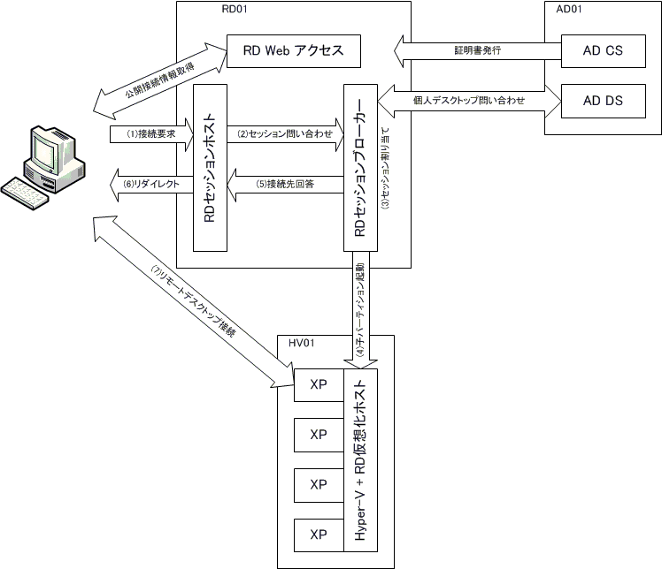
5.4. アーキテクチャー

Slide 39
5.5 実装方法
手順がやたらと多いので、下記サイトから手順ダウンロードしてください(僕が書いた資料です)
Windows 7 活用術 ～ 移行のコツと互換性対応 ～ | TechNet http://technet.microsoft.com/ja-jp/windows/gg442063.aspx
RemoteApp for VDI(XP) ←(Word版)
Windowsにまつわるe.t.c http://www.vwnet.jp/Windows/etc.asp
RemoteApp for VDI(XP) ←生原稿+α(html)

Slide 40
5.6 更に進化させる
App-Vとか
RemoteFXとか
仮想化母艦を増やしてスケールアウトとか
ライブマイグレーションとか
SCVMMとか

Slide 41
6.RemoteApp を社外で使う
RemoteAppの本領発揮?

Slide 42
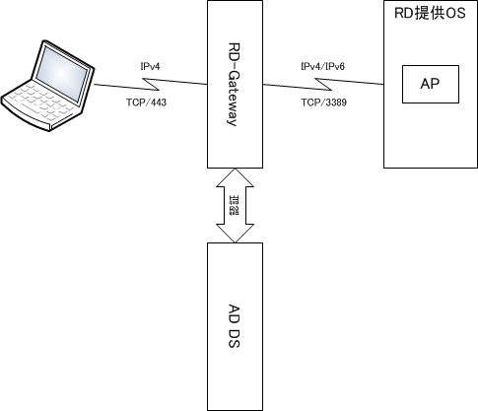
6.1 RD-Gateway の使い方

Slide 43
6.2 セキュリティが気になるのなら
DMZにRODC
センターNPSで認証

Slide 44
7.外部からの接続がIPv6しか提供されていない 環境だったらどうする?
2011/04/15にIPv4アドレスは枯渇しました

Slide 45
7.1 どうして通信できないのか
IPv4とIPv6は互換性が無いので相互接続ができない
IPv6環境からのアクセスが想定されるのなら、受け口もIPv6対応になっていなければならない
回線
ファイアウオール
L3-SW
Server
Server アプリケーション

Slide 46
7.2 IPv4の現状とIPv6の現状
IPv4中央倉庫であるIANAの在庫は2011/2/3に枯渇
日本にIPv4を供給しているAPNICは2011/4/15に枯渇(JPNICは在庫を持たないので、日本も同タイミング枯渇)
ISPは秋ごろに枯渇
LSNでしばらく時間稼ぎ
OSのIPv6対応は完了
通信機器のIPv6対応もかなり進んでいる
IPv6の本格普及はこれから
遅かれ早かれ IPv6 がインターネットスタンダードに
導入検討を開始して!!

Slide 47
7.3 IPv6の影響を受ける機器/受けない機器
影響を受けないもの(L2以下で動作する物)
L2-SW
LANケーブル
無線LAN
NIC
影響を受けるもの(L3以上で動作する物)
L3-SW
ルーター
ファイヤウォール
OS
アプリケーション
プリンタ/複合機(LAN接続タイプ)

Slide 48
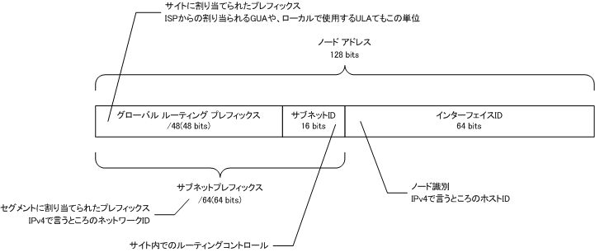
7.4 IPv6ユニキャストアドレスの構造

Slide 49
7.5 インターフェイスIDの割り当て方
手動設定 |  | 任意のアドレスを設定
自動構成 | 匿名アドレス | ランダムなアドレス割り当て 再起動又は一定時間(24h)でアドレス更新 ※サーバOSは静的アドレス
 | EUI-64 | MACアドレスから生成 (静的アドレス)

Slide 50
7.6 RAとDHCPv6でPnP
ルーターにRAを喋らせる
Mフラグ=OFF
Oフラグ=ON
DHCPv6をステートレスに設定
IPv6 クライアントはIPv6アドレスを自動構成する
Windows Vista/7は匿名アドレスが構成され、24h or 再起動でインターフェイスIDが更新される

Slide 51
7.7 ServerもPnPで運用できる
インターフェイスIDを EUI-64にする
netsh interface ipv6 set global randomizeidentifiers=disabled
Windows Server 2008 / R2 は匿名アドレスでもスタティックになる

Slide 52
7.8 IPv6回線を引き込む
6over4
デュアルスタック
別回線
NGN

Slide 53
7.9 IPv6ネットワーク構築の勘所
IPv4とIPv6は別に設計/実装する
IPv6ではNATは使わない
LANにはGUAとULAを割り当る
LUAは計算して決める
セグメントのポリシーはプロトコル単位に実装
個々のポリシーはノード個別に実装
ICMPは止めない(止める時はタイプを見極めて)

Slide 54
まとめ
RemoteAppはアプリケーションサイズのリモートデスクトップ
Client OSでもRemoteApp提供が可能
物理マシン/Hyper-V/VDIをベースプラットフォームにすることができる
インターネット経由でRemoteAppする場合はRD-Gateway経由にするのが安全
IPv4アドレスが枯渇したので、インターネット経由のRemoteAppを構築する場合は、IPv6対応が必要

Slide 55
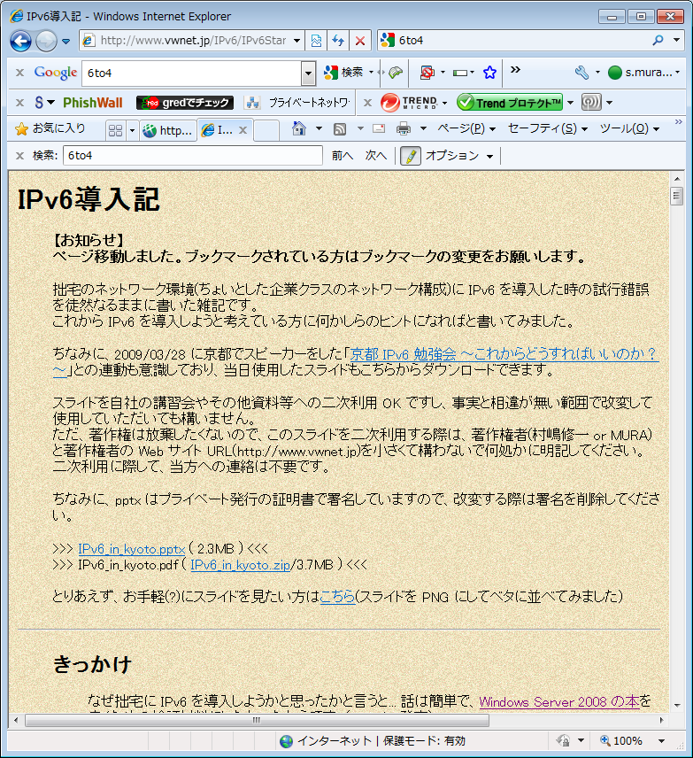
おまけ
IPv6導入記
http://www.vwnet.jp/IPv6/IPv6Start.asp

Slide 56
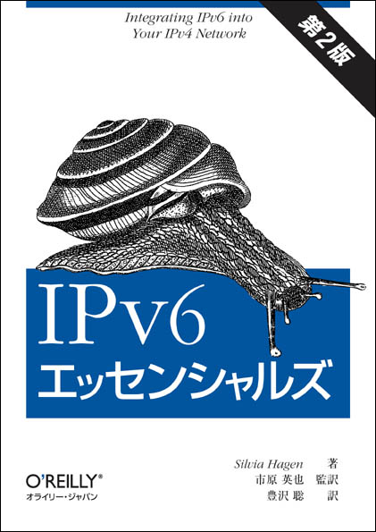
IPv6の勉強にお勧めの本
IPv6 エッセンシャルズ 第2版
オライリー・ジャパン
定価3,780円
ISBN978-4-87311-328-9

Slide 57
QA

